Slide 1
无代码零基础软件制作
袁洋

Slide 2
通知
补退选的同学可以通过特殊原因选课再选一下
  目前还有14个名额，5个同学等待
VPN、GPT账户我们下周一统一发放
  GPT账户怎么注册一会说

Slide 3
环境配置

Slide 4
配置环境
推荐使用windows+wsl
  如果你使用别的系统，那么请你自己探索
Intellij
Webstorm
Vpn
Plugins: scala
Git
NodeJS, npm
postgresql

Slide 5
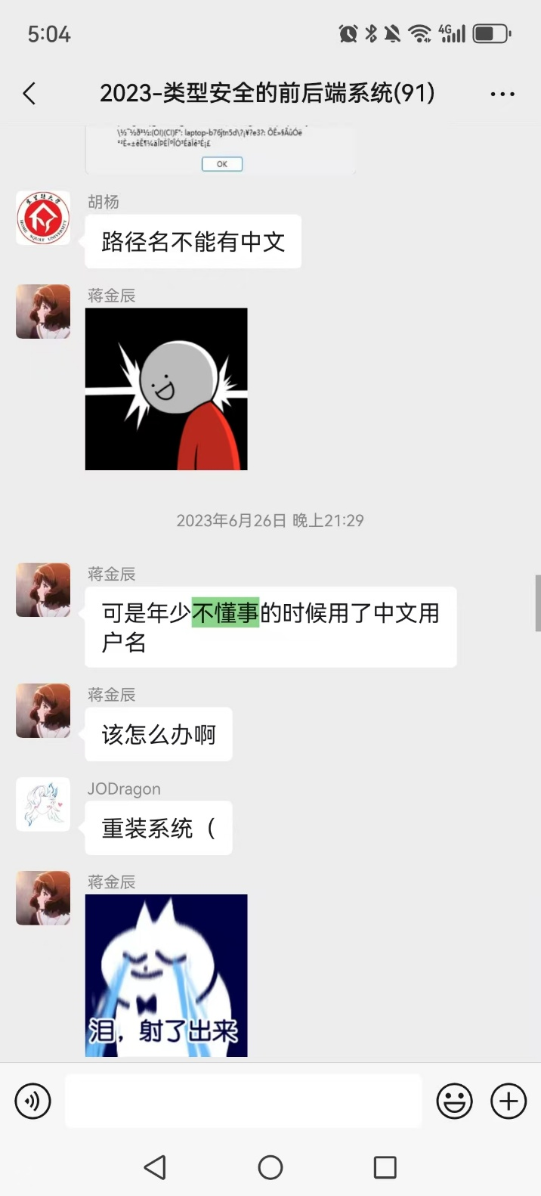
Windows请使用英文用户名
如果你不小心使用了中文用户名，可以再创建一个英文用户
  课程结束之后删掉即可
不要使用中文目录名，推荐类似：
  C:\zerocode\projectA
非常重要！

Slide 6
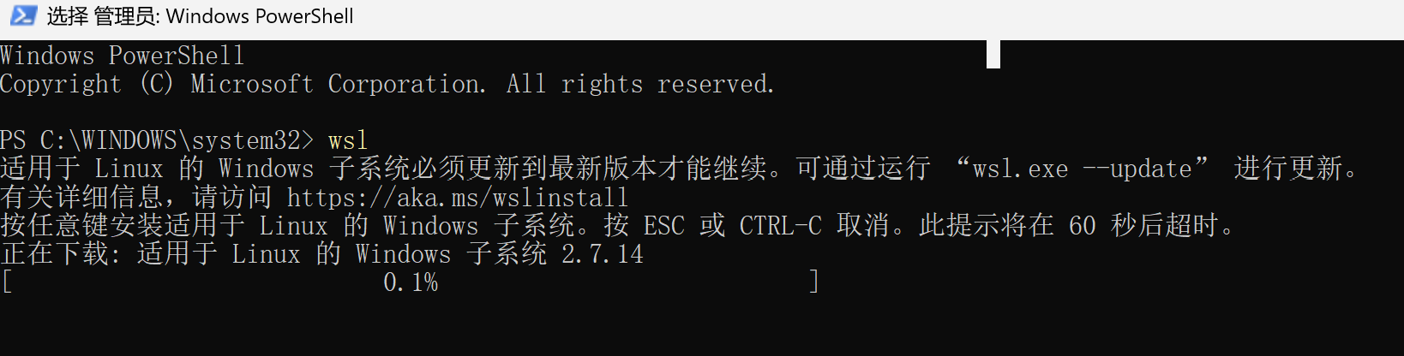
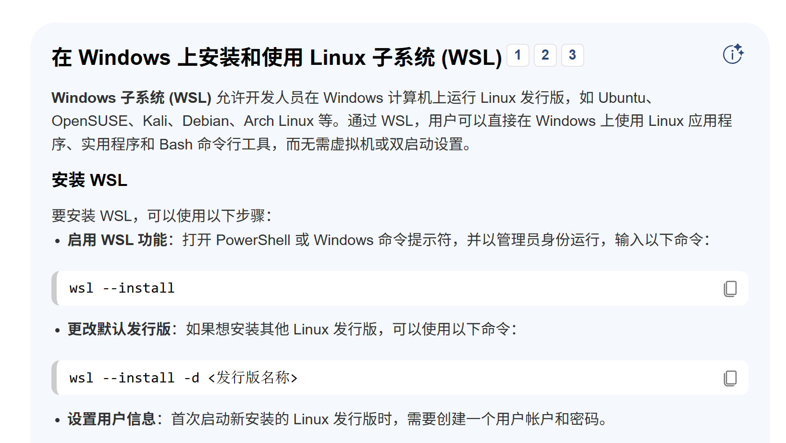
安装WSL
打开powershell
  管理员身份
  按任意键即可安装
再次输入wsl，即可进入linux

Slide 7

安装 intellij
你可以用 XXX@thu.edu.cn 获取ultimate版本
但是免费版完全够用

Slide 8
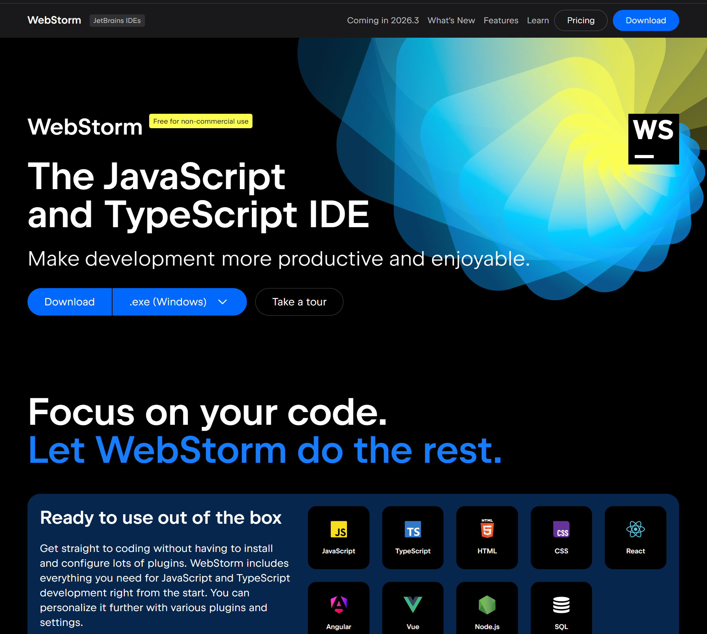
安装 Webstorm
Webstorm 是免费的
你也可以使用vscode
  我更喜欢webstorm看前端代码

Slide 9
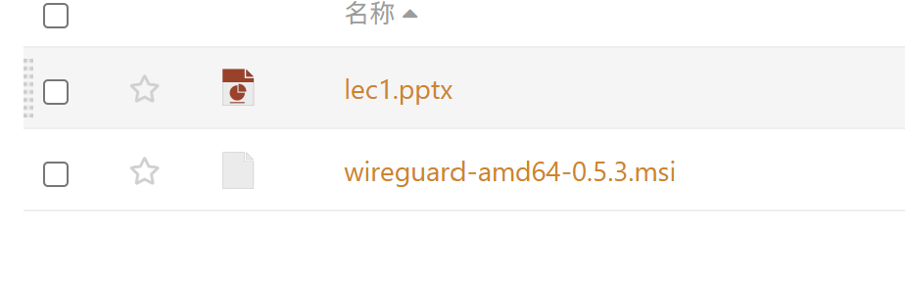
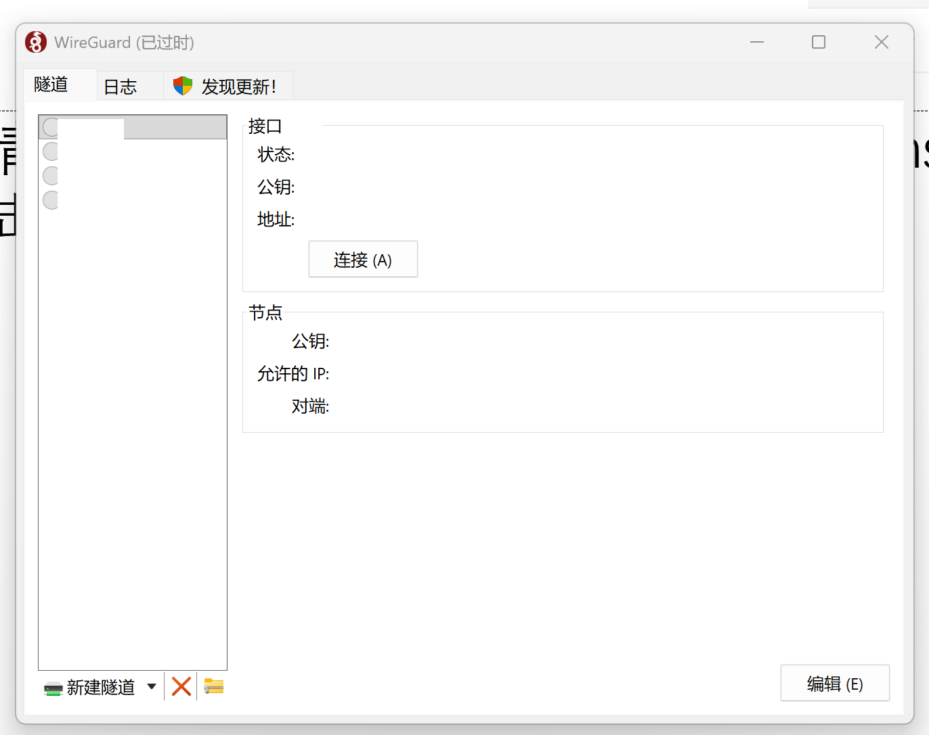
VPN
下载清华云中的wireguard-amd64-0.5.3.msi
  双击安装
打开wireguard
  点击新建隧道
  选择我们发的vpn文件即可
请确保使用时你可以上网，并且没有打开其他的VPN
  连接之后，就可以上google和chatgpt

Slide 10
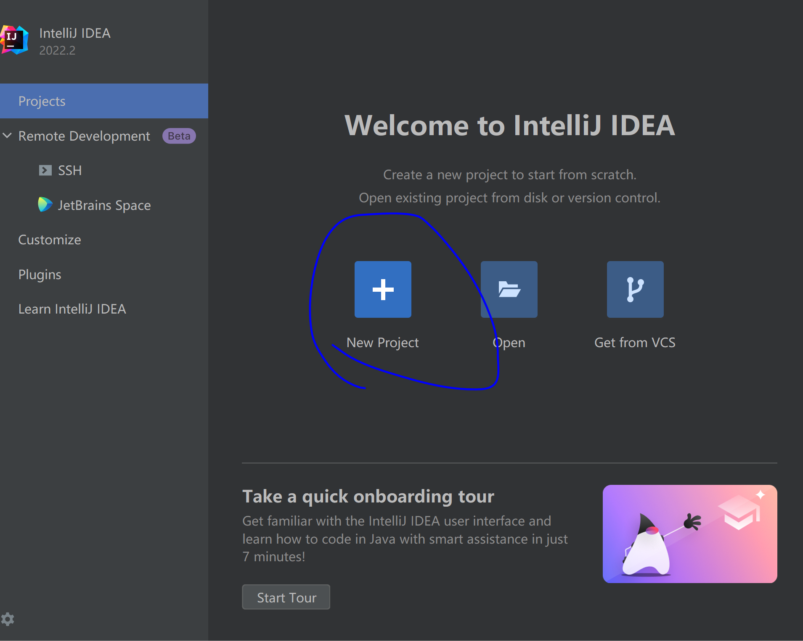
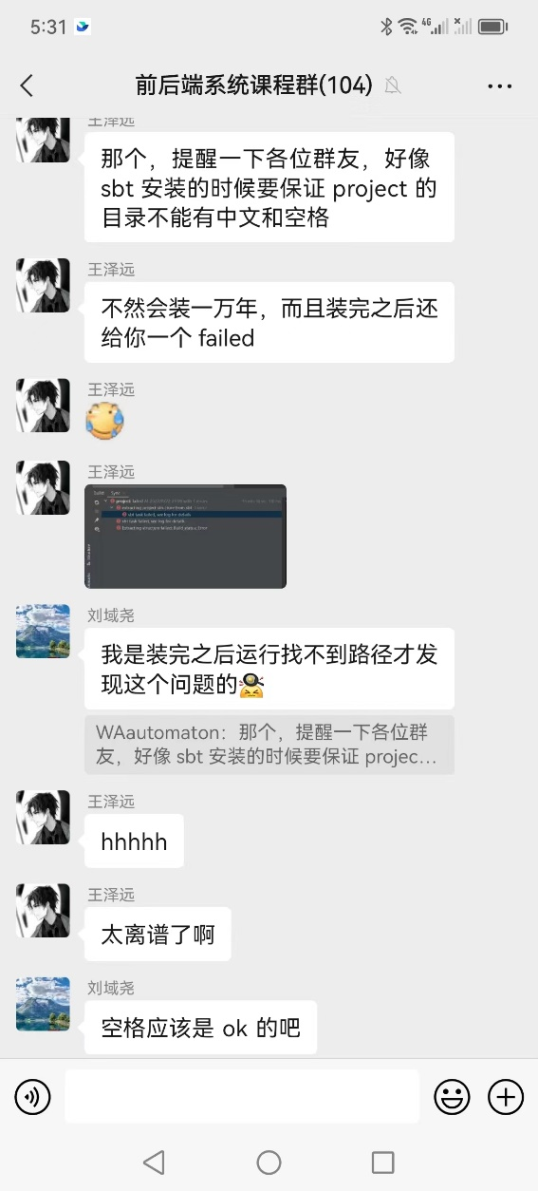
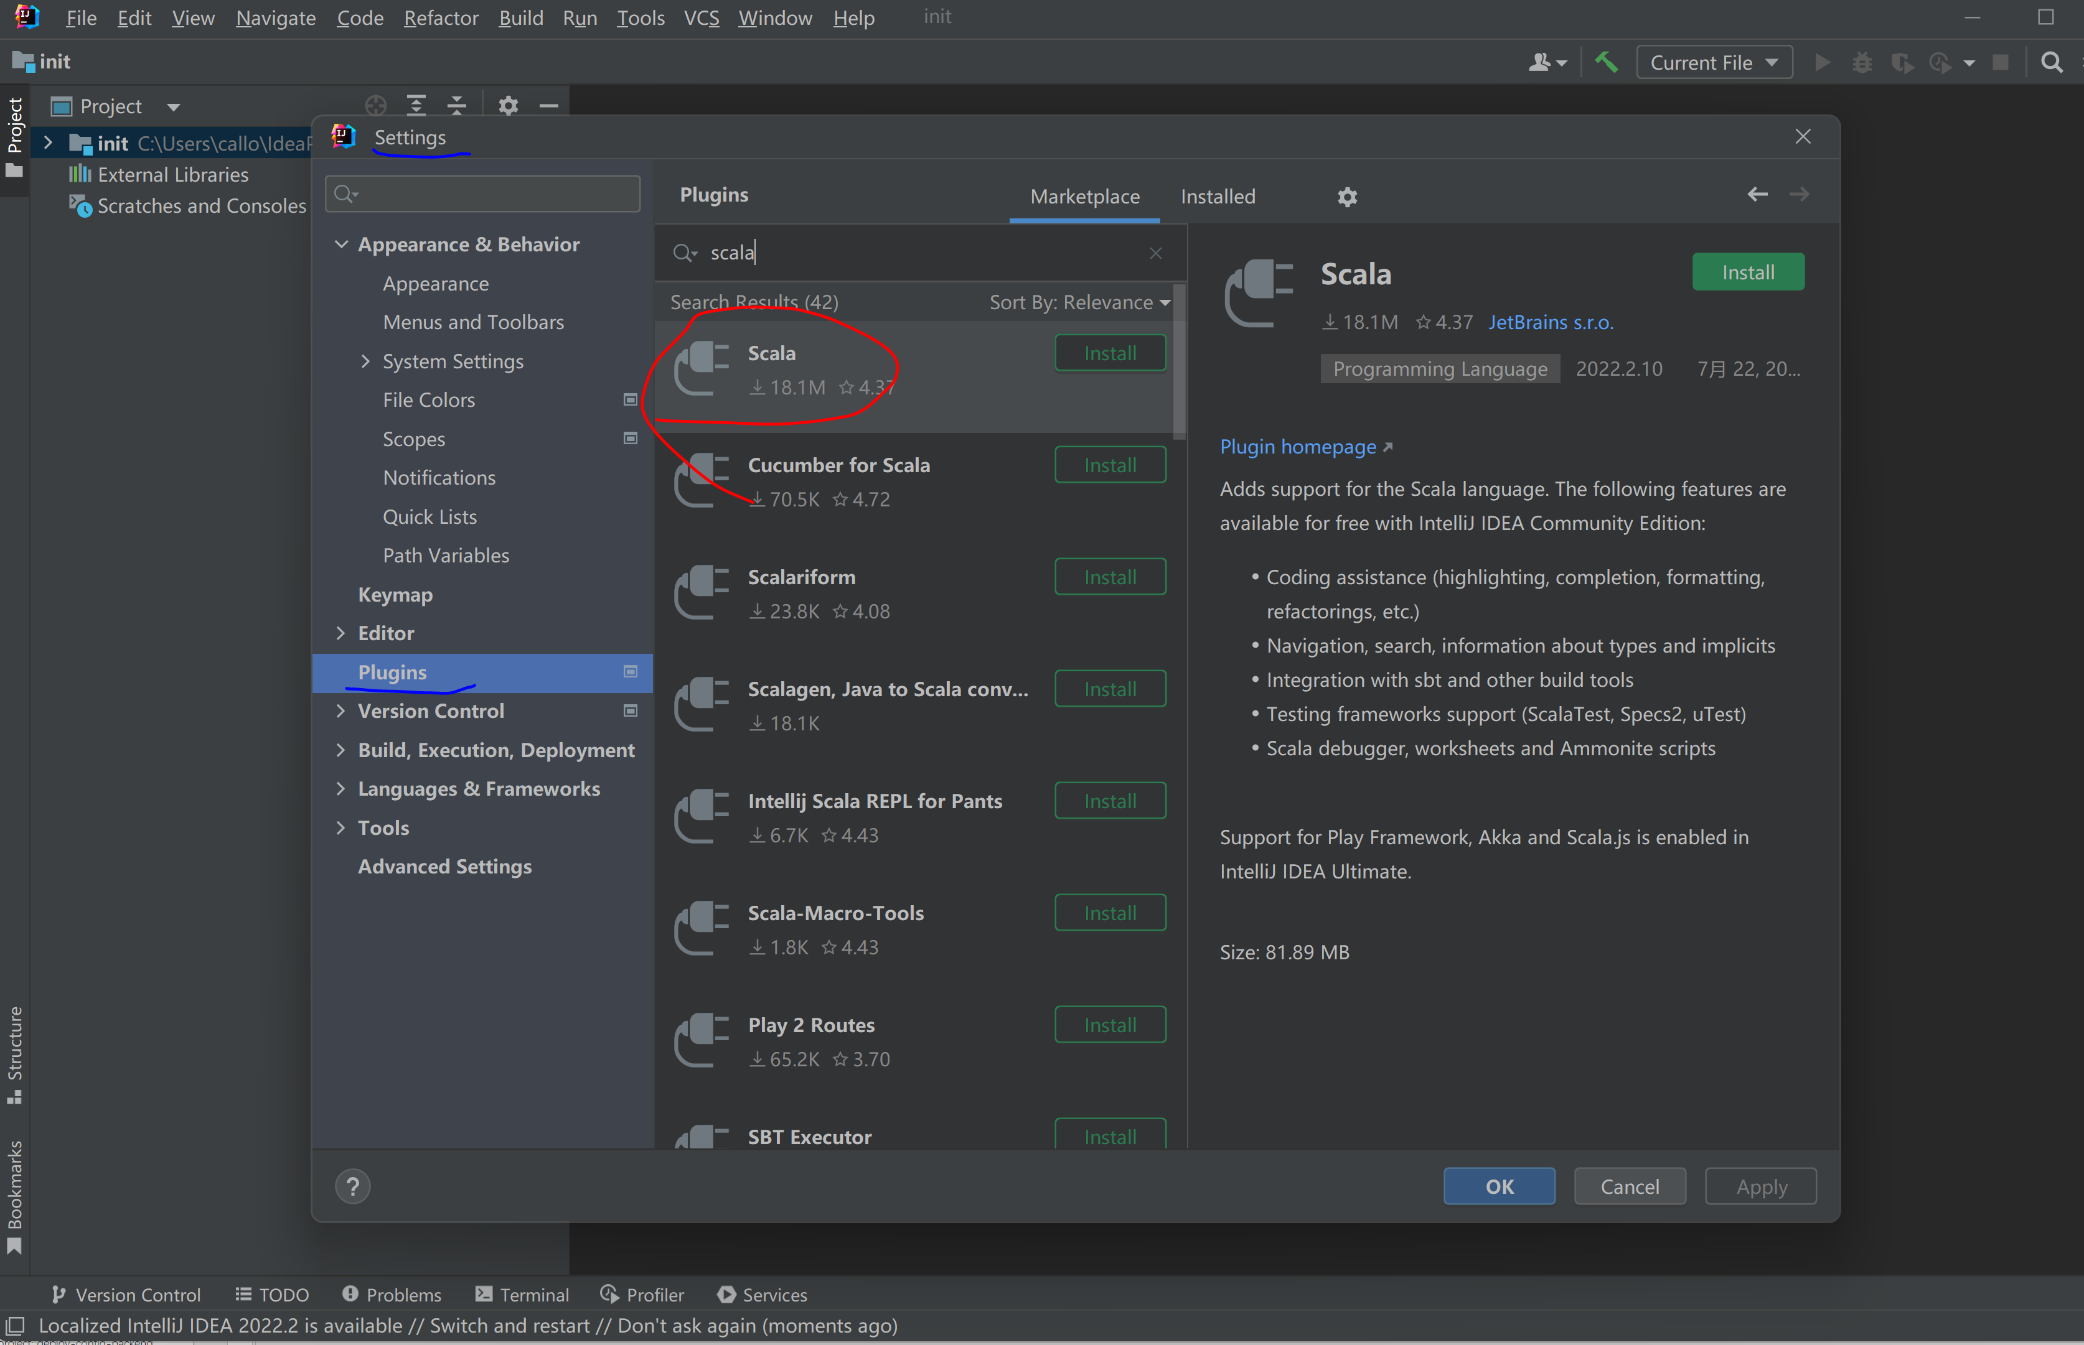
安装 sbt
打开 Intellij, 点new project
选择 empty project
Setting-> Plugins -> Scala

Slide 11
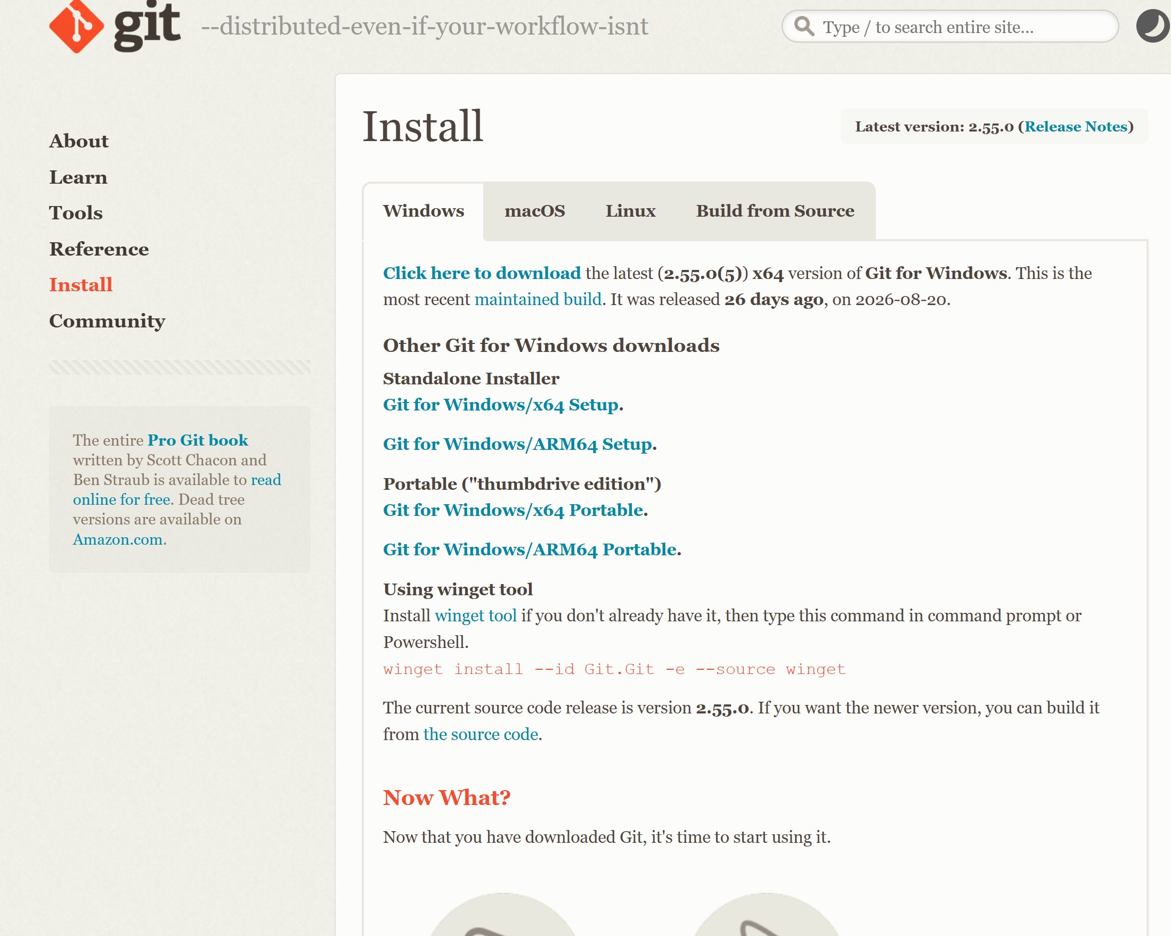
安装 git
安装 git
推荐默认配置

Slide 12
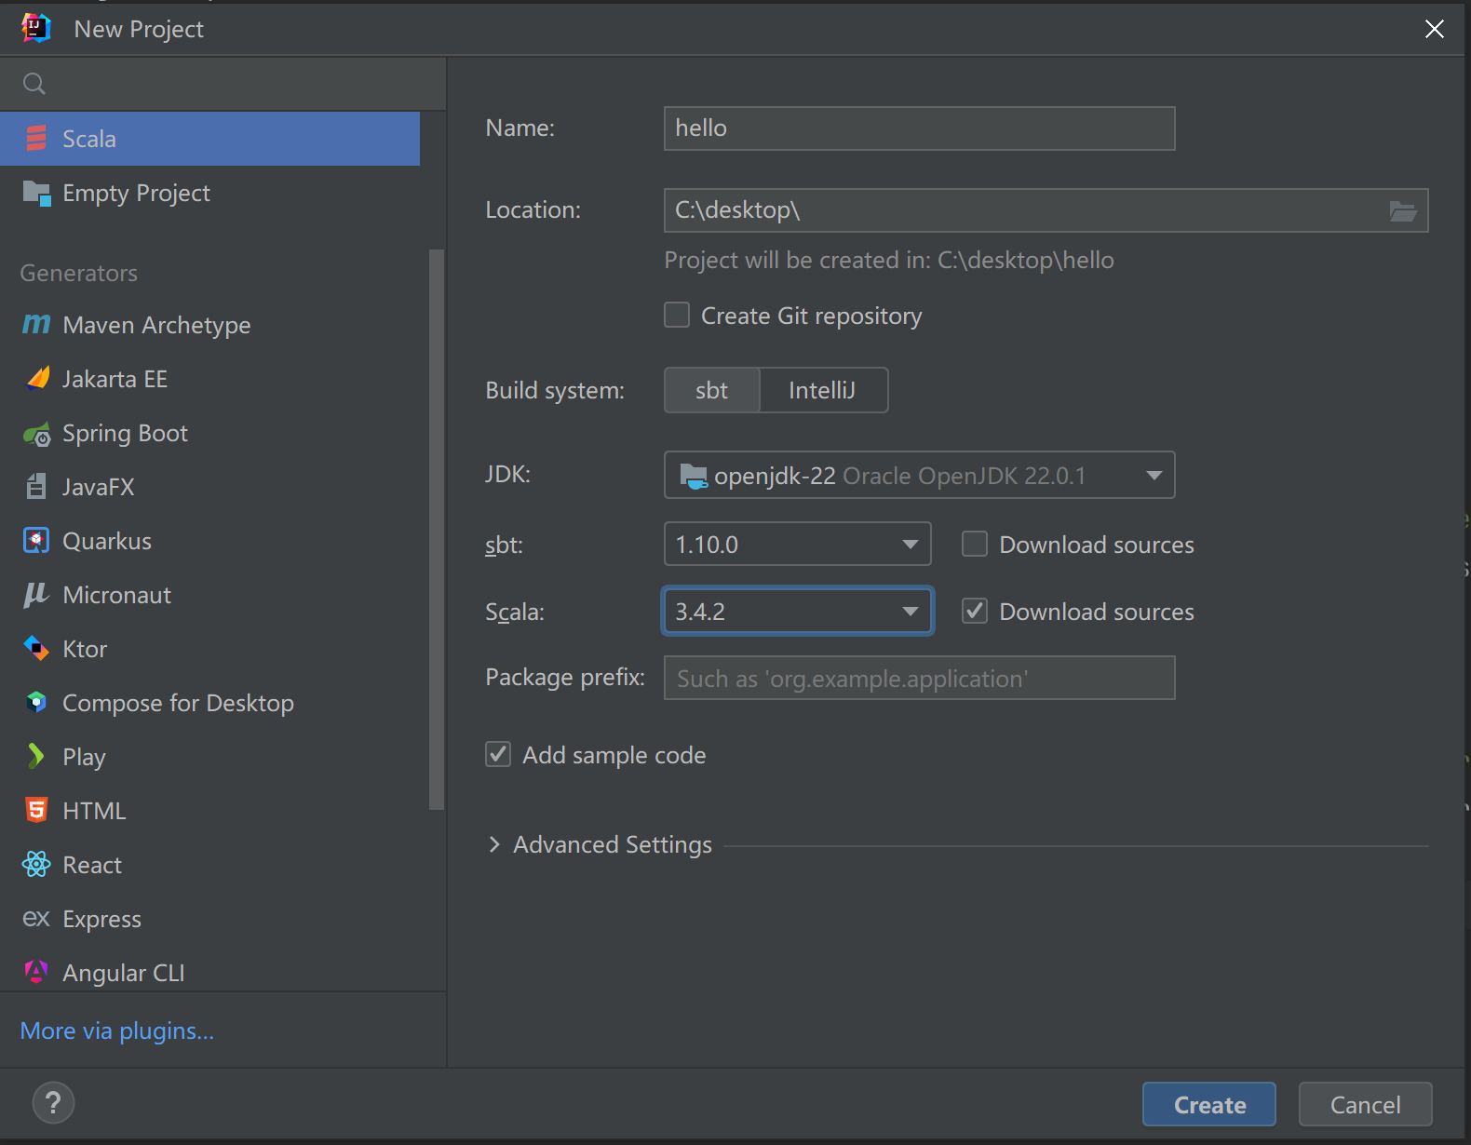
创建一个空的Scala项目
File -> New -> Project
选择 Scala
  Location 不要有中文路径
  Sbt
  Openjdk-22
  Sbt 1.10.0
  Scala 3.4.2
或者选一个别的Scala 3.XX的版本也可以

Slide 13
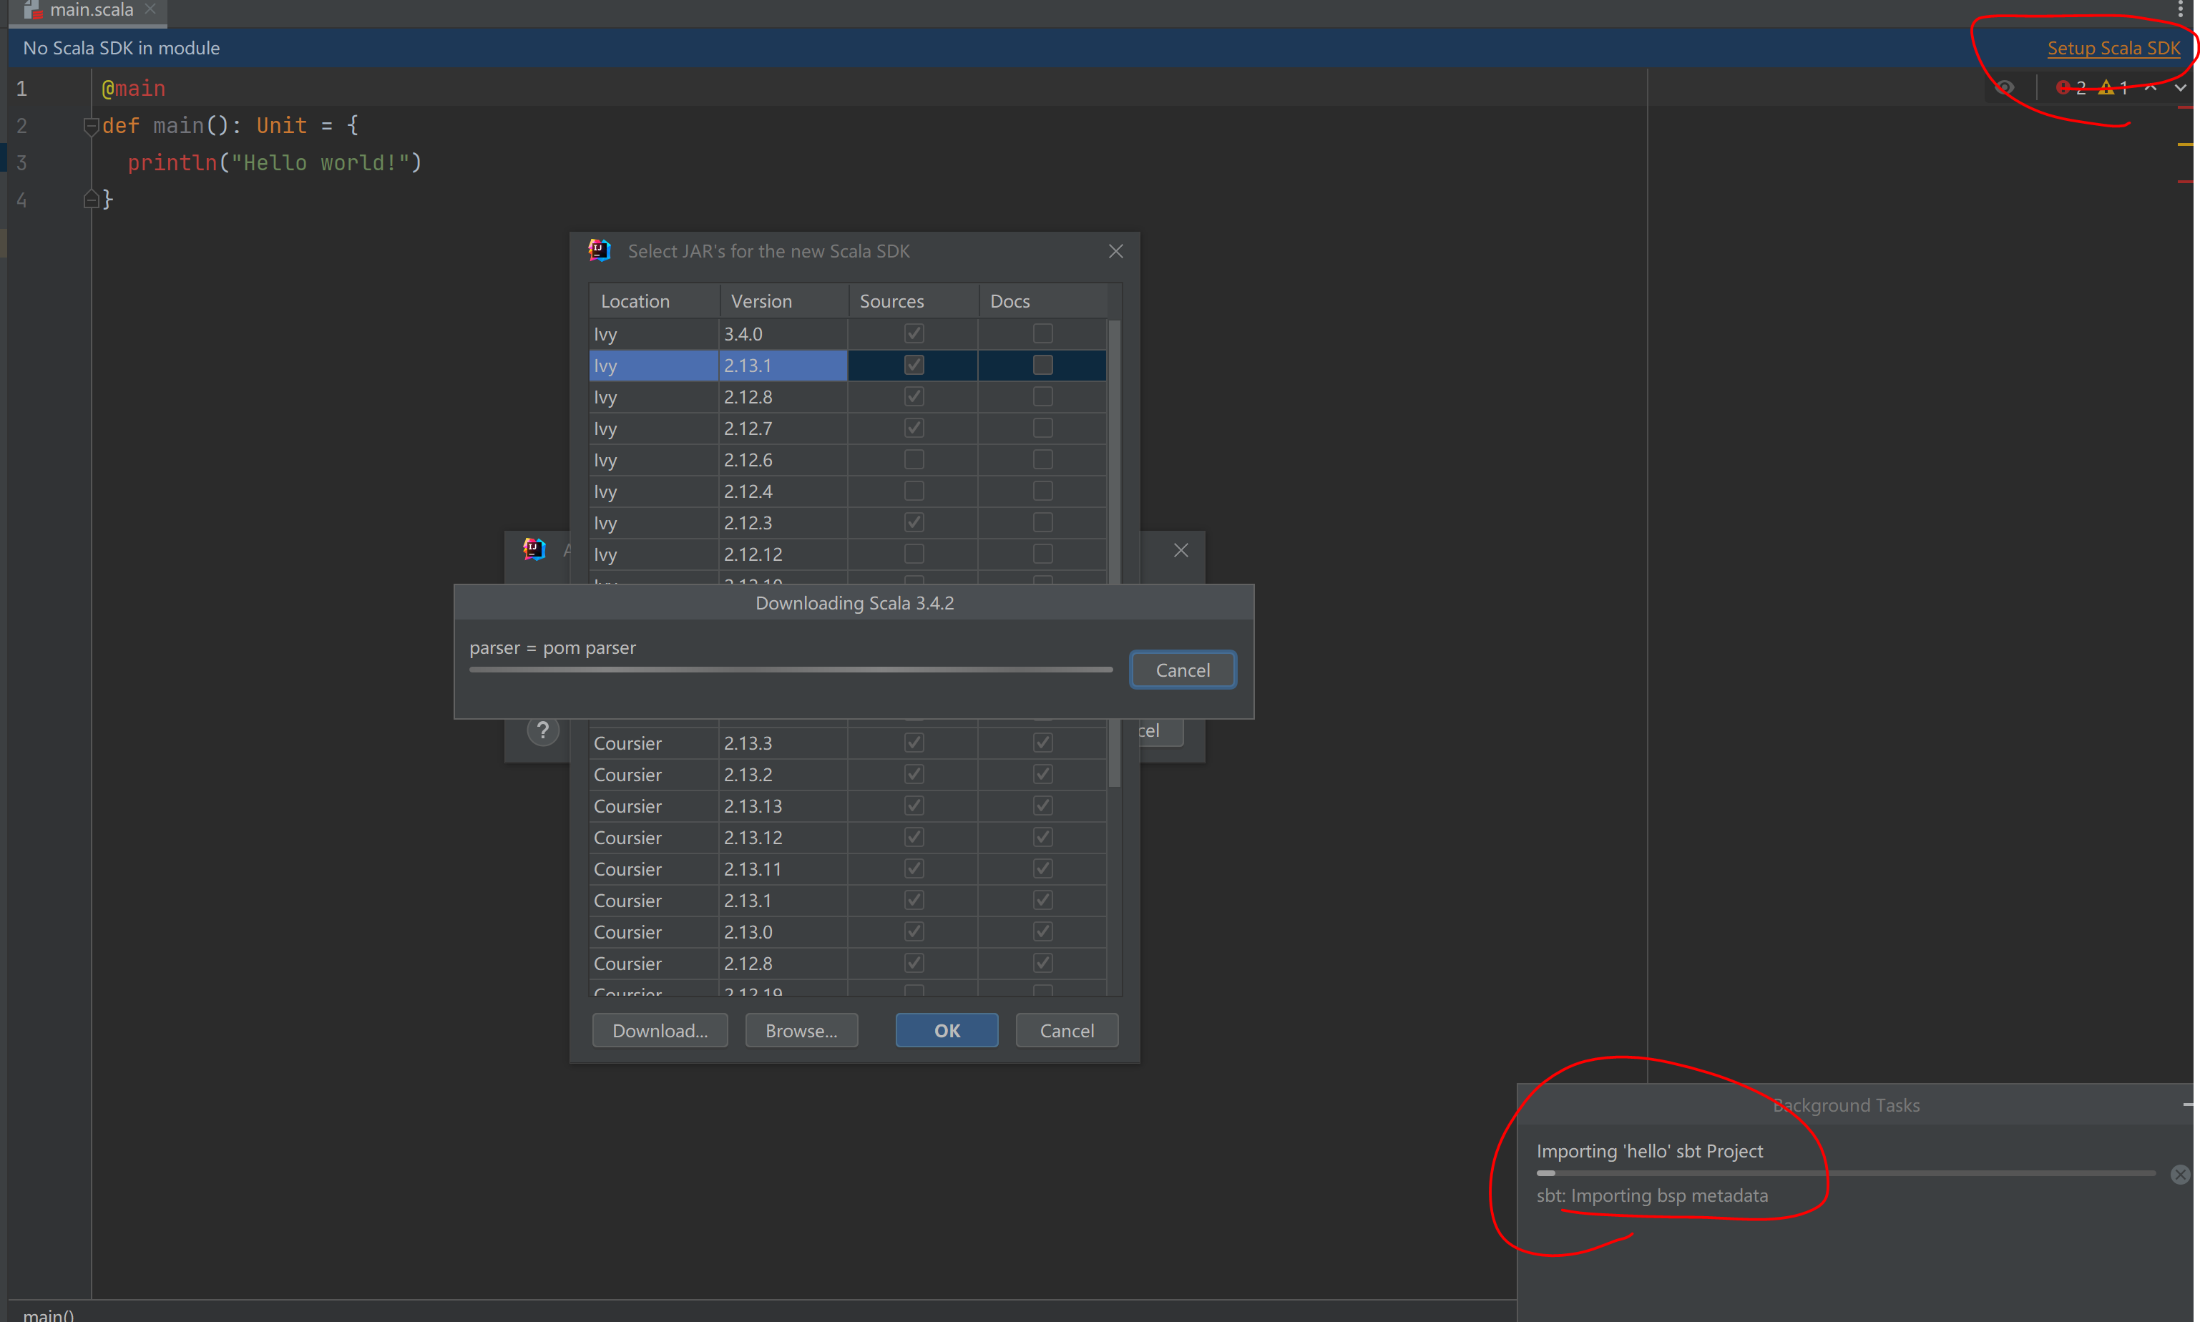
安装 sbt
你可能需要下载Scala SDK 3.4.2
Import sbt project 会需要开VPN, 而且如果你的VPN不给力，可能需要等几个小时

Slide 14
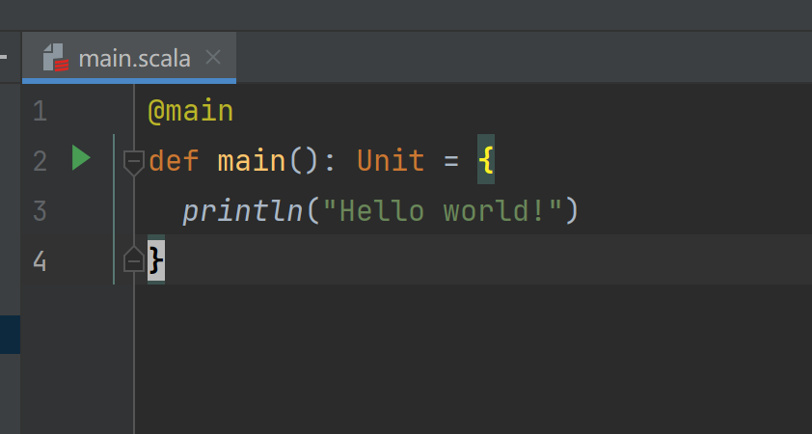
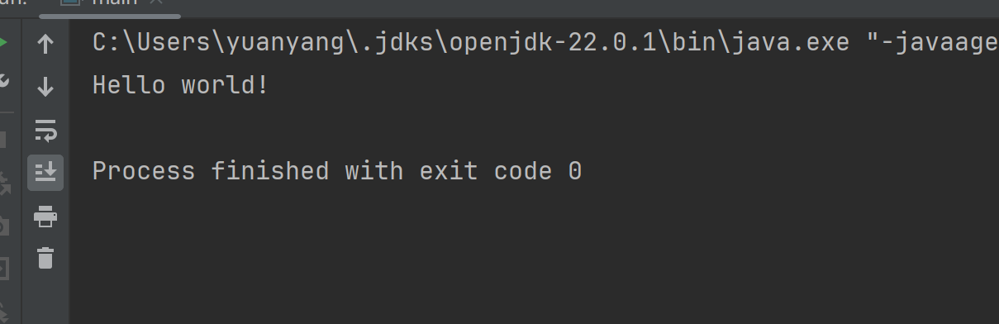
试着跑一下 hello world!
如果你找不到绿箭头，那么把Intellij关掉
删掉.idea文件夹，再打开Intellij
如果你还有问题，推荐删除 c:/Users/xxxx/AppData/Local/Coursier/cache/v1/, 然后重新安装 SBT

Slide 15
安装postgresql
Postgresql最新版本 18.6
然后运行pgadmin4

Slide 16
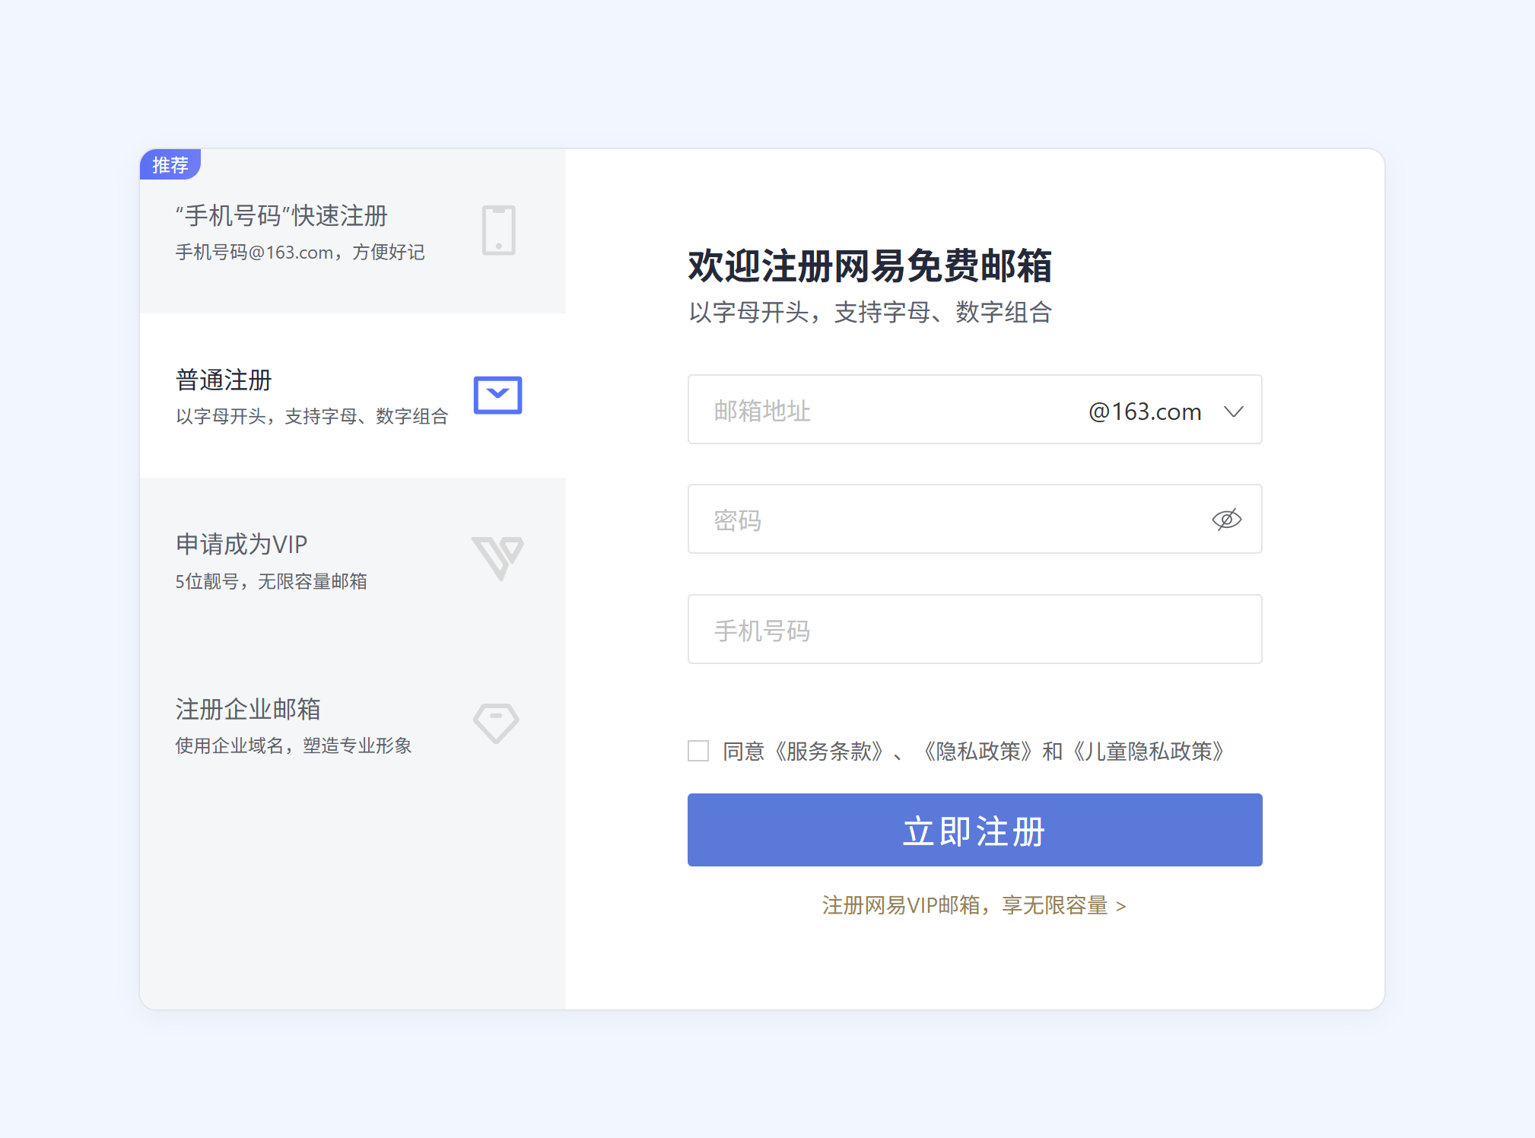
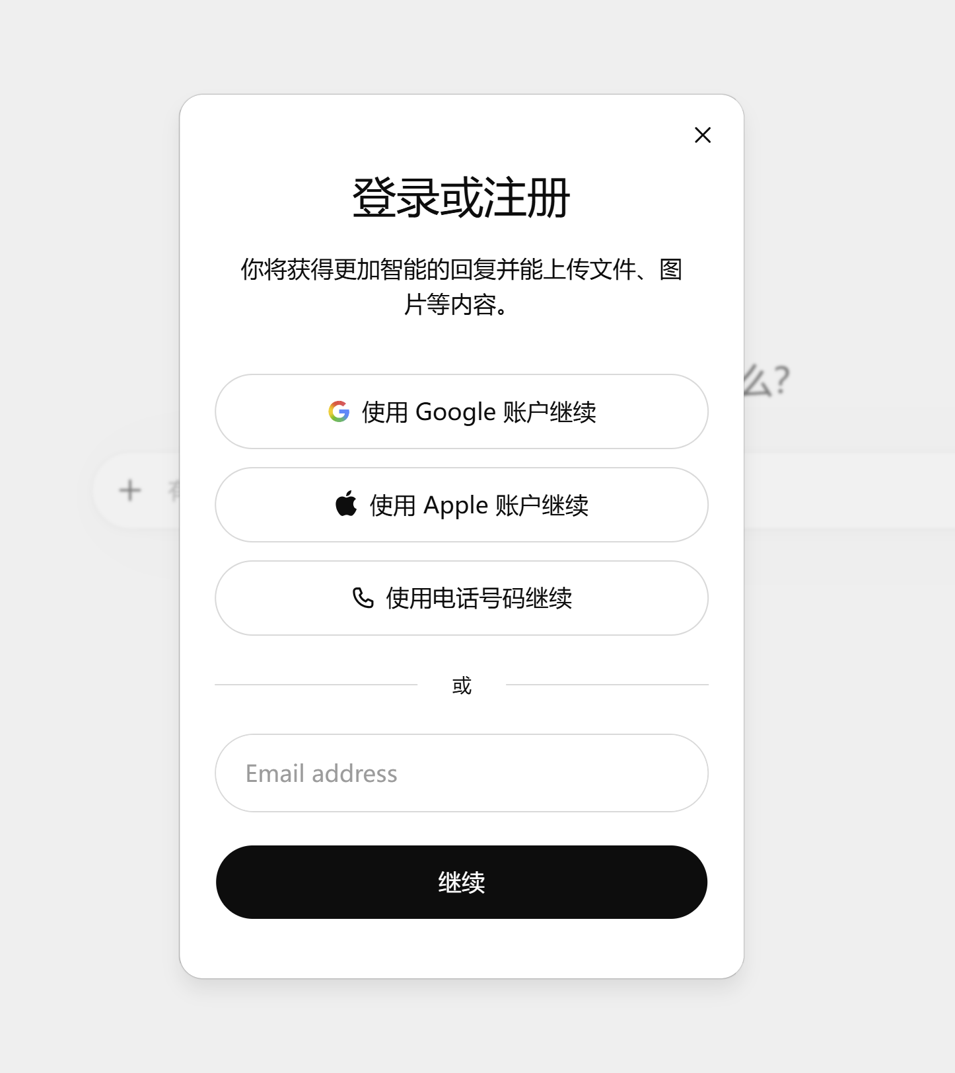
注册GPT
首先，注册一个163邮箱，可以使用手机注册
然后，使用VPN登录chat.openai.com
使用你的163邮箱注册新的账户
注册成功之后，助教会集中获取session token
  https://chatgpt.com/api/auth/session
  把账户所有信息提供给代充（危险！！）

Slide 17

安装codex
Windows桌面版
  https://chatgpt.com/zh-Hans-CN/download/
  下载安装即可
Linux版本
  进入wsl
  输入： curl –fsSL https://chatgpt.com/codex/install.sh | sh
  然后输入codex即可运行

Slide 18
前端

Slide 19
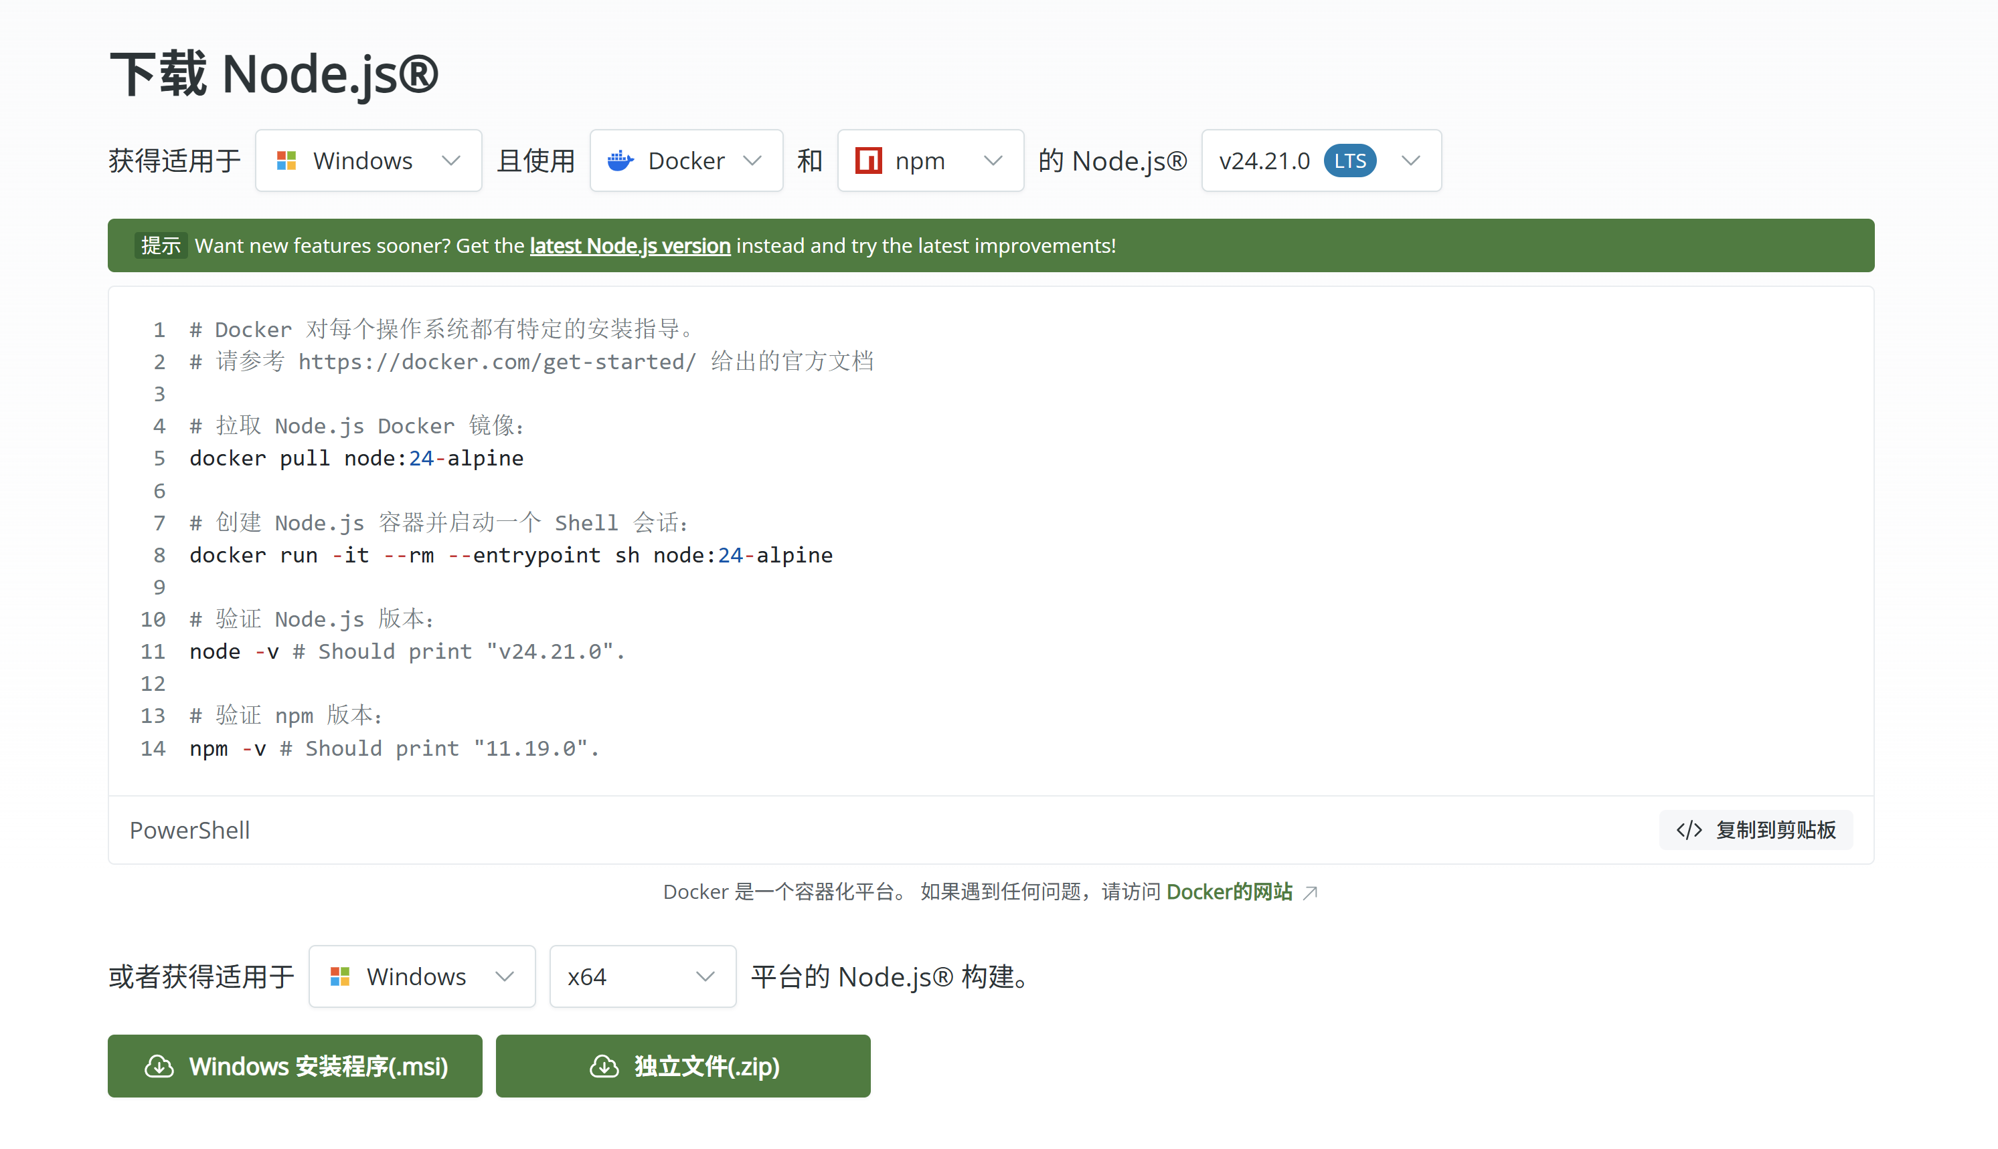
前端
推荐安装 nodejs 24

Slide 20
常见问题
如果你有任何问题，请你尝试问GPT，或者Kimi, Deepseek, GLM等模型
例如，如何运行后端系统？如何运行前端系统？
  让模型帮你干就好了

Slide 21
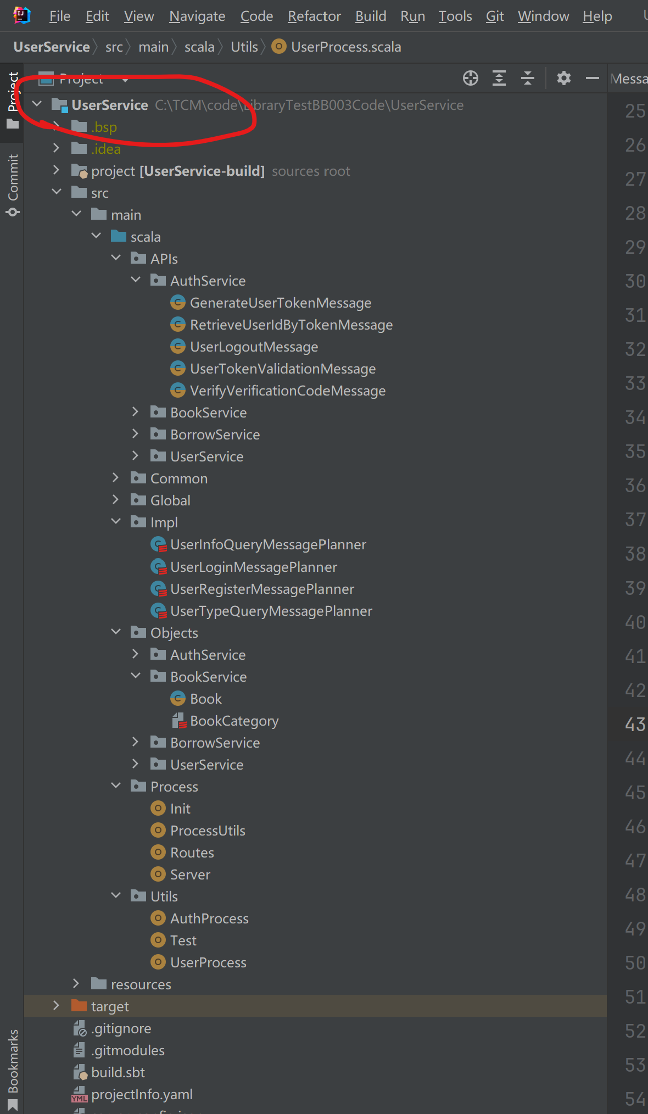
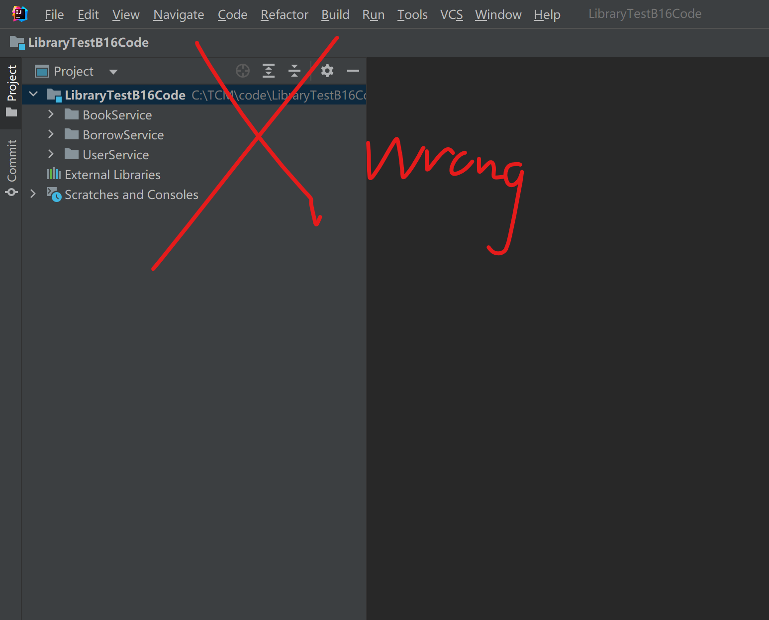
常见问题
后端如果你有很多微服务，一次打开一个，不要一次打开很多个
  项目分析会失效

Slide 22
代码语言简介

Slide 23



前端和后端
前端: typescript + react
  主要关注数据的展示
  Css风格，人机交互等等
  有“时间线”的概念
后端: scala
  关注纯函数
  没有“脏东西”
    没有脏东西是不可能的！看怎么包装和处理
  分布式计算
不同的优化对象

Slide 24

单选题
1分
签到：黑板上写的是什么？
A
A
B
B
C
C
D
D
提交

Slide 25
填空题
1分
请填写你的学号，例如：2025XXXXXX
[填空1]
作答

Slide 26
Scala

Slide 27

Scala 3 入门
Scala 是一种非常强大、优美的语言
  支持各种各样的风格，比如C风格、函数式、面向对象等等
  官方网站：https://www.scala-lang.org/
我只教我认为最好的风格
  最适合AI来写
  最适合人类来检查
  衣柜收纳学

Slide 28
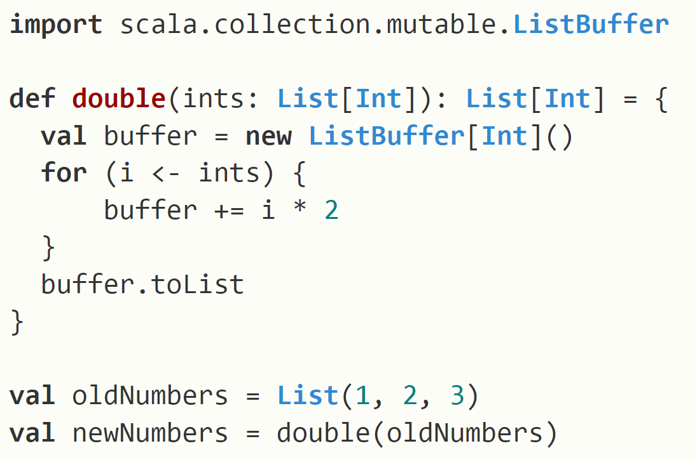
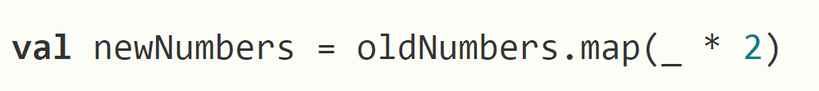
声明式编程
只关心你要什么，不关心怎么实现
贯穿全项目的理念，从代码每行怎么写，到项目如何组织
  和代码怎么写没关系，和表达方式有关系
  看不太懂没关系，一张白纸好作画

Slide 29
val 和 var
val: value, 值，不可变
var: variable，变量，可变
在我们的系统中，不要使用变量！
  因为没有变量，所以你的代码会更容易理解，不会出错
  “事件溯源”类型的想法，保留中间的每个步骤
  value1→value2→value3→value4
  而不是：value→value→value→value
变量是洪水猛兽，千万不要用

Slide 30
基础类型
val x: Int =1 //显式定义类型
val x = 1 //隐式定义类型，编译器算出类型
val x = 1000L // val x: Long = 1000
val y = 2.2D // val y: Double = 2.2
val z = 3.3F // val z: Float = 3.3
val quote= """这是一个字符串
可以换行写，只要你用三个引号包起来就行了"""

Slide 31
For 循环
我们不准使用for 循环，为什么？
使用 map/flatMap/filter更好
顺便提一句：什么是一个collection（数据包袱）？

Slide 32
.map
val a= List(1,2,3).map(i => i*2) // List(2,4,6)
val b= List(1,2,3).map(_ * 2） // List(2,4,6)
val nums = (1 to 10).toList //List(1,2,3,4,5,6,7,8,9,10)
Val x=nums.filter(_ > 3).filter(_ < 7).map(_ * 10)
// 结果： x是 List(40, 50, 60)
还有另一种Map[String, Int]
  映射表：例如，姓名 -> 选了多少课

Slide 33
Flatmap和Flatten等
val a= List(10, 20, 30, 40, 10) // List(10, 20, 30, 40, 10)
a.drop(2) // List(30, 40, 10)
a.dropWhile(_ < 25) // List(30, 40, 10)
a.filter(_ < 25) // List(10, 20, 10)
a.slice(2,4) // List(30, 40)
a.tail // List(20, 30, 40, 10)
a.take(3) // List(10, 20, 30)
a.takeWhile(_ < 30) // List(10, 20)
val a = List(List(1,2), List(3,4))
a.flatten // List(1,2,3,4)
val nums=List(“one”, “two”)
nums.map(_.toUpperCase) // List(“ONE”, “TWO”)
nums.flatMap(_.toUpperCase) // List(‘O’, ‘N’, ‘E’, ‘T’, ‘W’, ‘O’)
flatMap=map+flatten

Slide 34
函数是第一公民，可以被当做参数使用
例如，如果你定义了一个函数：
def double(i: Int) : Int = i*2
那你可以把这个函数当做一个东西，传给别人：
val x = ints.map(double)
即：ints中的每个数，都会被当做输入参数传给double函数，然后返回的结果成为新的数据包袱中的一员，合并成x

Slide 35
第一次作业操作流程介绍
打开codex，按照如下顺序要求：
  设计IP→选一个IP用image-gen画个图→修改图片背景→使用即梦做一个视频，首尾相连→做一个小软件（2个页面）→把视频嵌入到软件的首页
我想要做一个心情日记本。但是我想要先设计一个可爱的卡通形象，作为我的IP。你帮我想想，有什么好的卡通形象呢？先帮我用文字设计一下
我想要慢慢。那么，下面请你使用image-gen帮我生成一张慢慢的照片吧
非常好！我下面想要给慢慢的这个图片加一个好看的背景，之后用于做一个5秒的动态视频，请你帮我用image-gen加上这个背景吧
很好，下面请你围绕这个图片，生成一个5秒的，给kling-video-v3的提示词，具体到每一秒是什么，要求首尾帧一致。我已经把老师给我的模型如何调用的方案tokenhub_student_quickstart.txt放入了当前的文件夹，请你参考这个方案，调用kling-video-v3帮我生成视频。助教已经把腾讯云的key给我了，为了保证key的安全，请你假设它已经写入到了某个配置文件中，之后我会填入的。
非常好。我想要做一个简单的纯前端的react+typescript项目，就是关于这个日记本的，请你先围绕慢慢的形象帮我做一个吧，之后我会把视频插入，成为首页的背景。请你做一个2个页面的简单的项目
很好，请你把我新做的视频加到项目里，成为首页的背景吧

Slide 36
填空题
1分
请填写你的学号，例如：2025XXXXXX
[填空1]
作答

Slide 37
单选题
1分
签到：黑板上写的是什么？
A
A
B
B
C
C
D
D
提交

